Slide 1
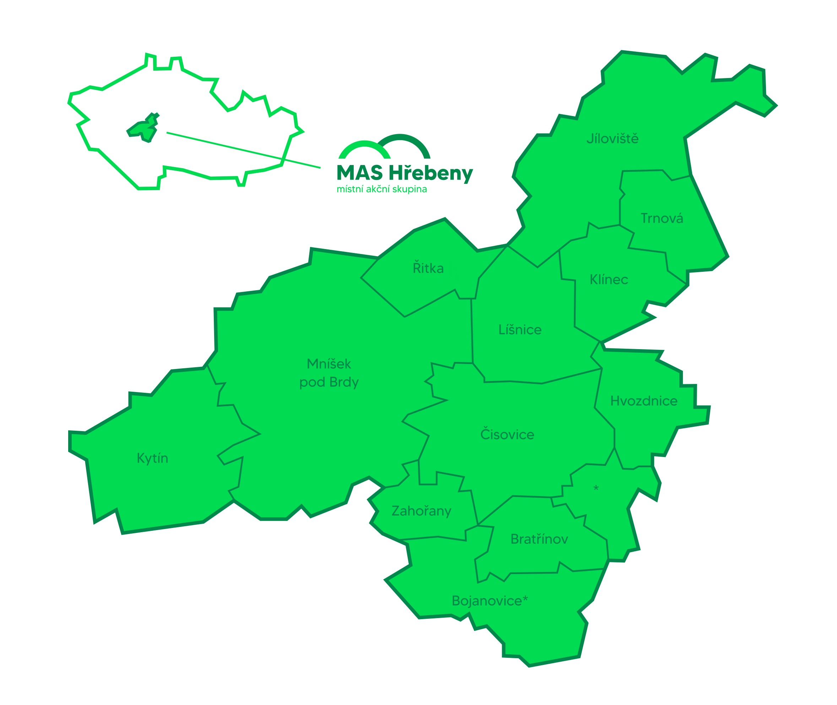
Členská schůze
26. 5. 2026
sál Hasičské zbrojnice Klínec

Slide 2
Program schůze:
Zahájení
Informace k jednotlivým orgánům spolku (Výbor, Výběrová komise, Kontrolní a monitorovací komise) + volba členů Výběrové komise (konec období 13. 5. 2025)
Schválení Výroční zprávy a účetní závěrky za rok 2024
Programové období 2021 – 2027 (programy IROP, OPZ+, OPTP, NZÚL, SZP)
Ostatní
Závěr

Slide 3
Orgány spolku
Volba členů Výběrové komise:
Současné funkční období VK nyní končí 13. 5. 2025
V současnosti má VK 7 členů
Schůze standartně 2x ročně, a to vždy v případě ukončené výzvy (př. IROP, komunitní akce z programu OPZ+; SP SZP apod.) V roce 2024 se VK sešla 2x vždy v restauraci Marjána v Mníšku pod Brdy

Slide 4
Orgány spolku
Volba členů Výboru:
Současné funkční období Výboru nyní končí 21. 6. 2026
V současnosti má Výbor 9 členů
Schůze standartně 4 - 5x ročně, vždy dle potřeby. Od poslední květnové schůze se Výbor sešel pětkrát z toho dvakrát Per rollam. Setkání se konala v MKS v Mníšku pod Brdy.

Slide 5
Orgány spolku
Volba členů KMK:
Současné funkční období KMK nyní končí 20. 9. 2026
V současnosti má KMK 5 členů
Schůze standartně 2x ročně. V roce 2024 se také sešla 2x (25.4. a 28.11.)

Slide 6
Schválení Výroční zprávy pro rok 2024
Připravená Výroční zpráva pro rok 2024
Zaslána všem členům předem k prostudování
Součástí Výroční zprávy byla též účetní závěrka pro rok 2024

Slide 7
IROP
Vyhlášené výzvy dle Programového rámce
Programový rámec podán a schválen v roce 2023
Celková alokace pro naši MAS je 11 823 618 Kč.
Vyhlášené výzvy na opatření:
Sociální služby
Vzdělávání
Hasiči

Slide 8
IROP
Současný stav jednotlivých projektů:
SOC: žadatel Magdaléna, o. p. s. – projekt je již ukončený, ŽoP a ZoR schválené. Zároveň došlo i ke kontrole ze strany MMR a výsledkem bez výhrad.
SOC: žadatel Mníšek pod Brdy – v roce 2024 proběhla administrativní kontrola CRR, již vydaný Rozhodnutí o poskytnutí dotace, nyní vyhlášené VŘ na dodavatele, vyhodnocení proběhne tento týden, následně bude podepsána smlouva s vítězným dodavatelem a začátek realizace plánován na 6/2025, ukončení plánováno na 8/2025.
VZD: žadatel Mníšek pod Brdy – v roce 2024 proběhla administrativní kontrola CRR a bylo vydáno Rozhodnutí o poskytnutí dotace. Nyní je ve fázi realizace – dokončení v 6/2025 a během následujících týdnů bude podána ŽoP a ZoR.
HAS: v současnosti jsou zcela ukončené projekty na pořízení vybavení od 3 obcí (Bratřínov, Jíloviště a Klínec), obec Hvozdnice má též vydané Rozhodnutí o poskytnutí dotace a realizace proběhne v dalších měsících. Ostatní úspěšní žadatelé z výzvy na MAS se rozhodli své projektové záměry do systému ISKP21+ nezasílat.

Slide 9
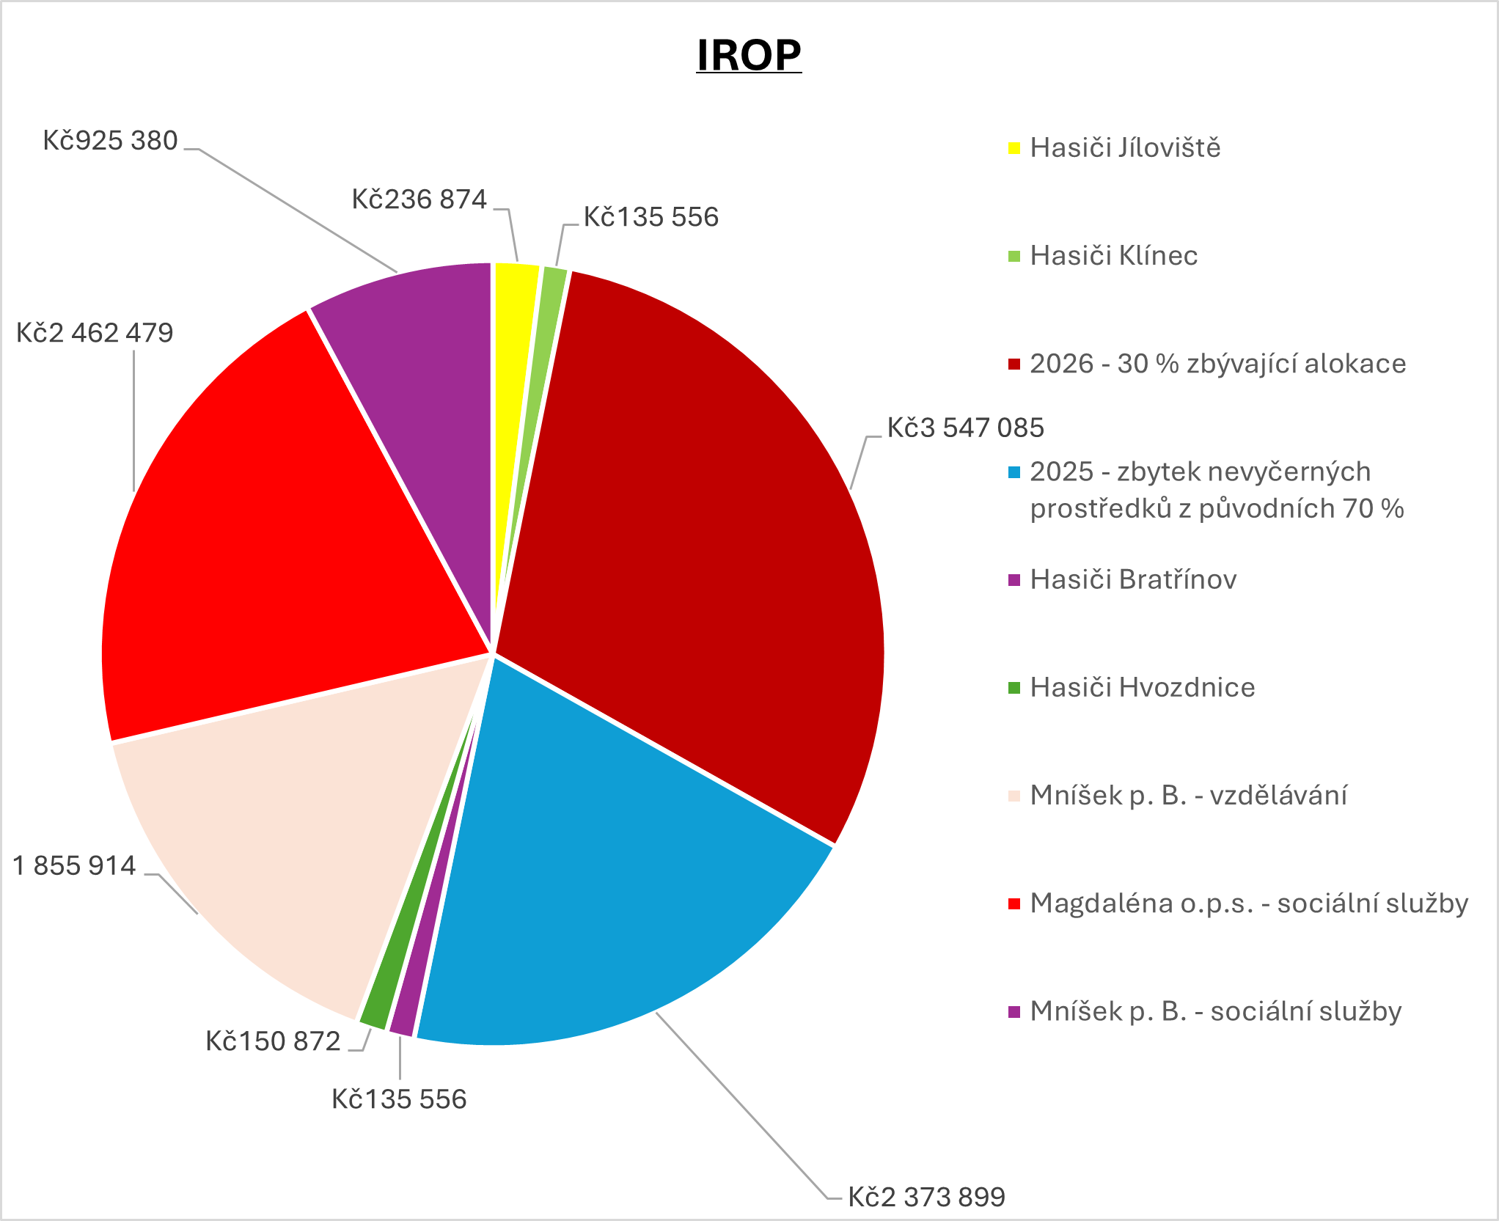
IROP
Grafické znázornění celkové alokace:
Finanční milník IROP
Datum, do kterého musí být z celkové alokace MAS vyčerpáno alespoň 24,4 % prostředků (proplaceno + zazávazkováno)
30. 9. 2025 (posun z 30. 6. 2025)
Splnění milníku pro MAS znamená uvolnění zbývajících 30%

Slide 10
OPZ+
Příjemce MAS Hřebeny, z. s. spolu s partnery organizací Magdaléna, o.p.s. a městem Mníšek pod Brdy na svém území realizují projekt s názvem „Podpora komunitně vedeného místního rozvoje v regionu MAS Hřebeny“.
Do dnešního dne byly předloženy 4 žádosti o platbu a 4 zprávy o realizaci na Řídící orgán MPSV. Sledované období je půlroční. Tři byly schváleny, 4. ŽoP a ZoR nyní v procesu kontroly od poskytovatele.
Od počátku projektu do dnešního dne podpořeno:
77 dětí a dospívajících (Volnočas + včasná intervence)
713 dětí v kontaktu se službami na akcích
65 rodičů a pedagogů na přednáškách/seminářích
209 seniorů (volnočasové aktivity a koordinovaná podpora)
59 osob ohrožených sociálním vyloučením
369 rodičů získalo podporu umístěním dítěte na tábor

Slide 11
OPZ+
Komunitní tábory: během letních prázdnin 2024 proběhly komunitní venkovské tábory u 9 provozovatelů. V současné chvíli vyhlášena výzva na podávání přihlášek na tábory pro rok 2025.
Komunitní akce: výzva vyhlášena na začátku roku 2025, přihlášeno 12 zájemců (11 úspěšných + 1 vyřazený). Zrealizované akce: Sedmikvítek (Májová slavnost), Bratřínov (oslavy), Montessori (den rodin).
Po společné domluvě byl v květnu 2025 mezi příjemcem a jednotlivými partnery podepsán Dodatek, týkající se úpravy zajišťování KA a Komunitní a Terénní sociální pracovník bude zaměstnancem MAS. Změny jsou platné od května 2025.

Slide 12
OPTP
Projekt na financování osobních nákladů na zaměstnance a nákladů na kancelář
Ke dni 30.9.2024 byl ukončen první projekt OPTP s názvem „MAS - MAS Hřebeny, z. s. – 1“ – celkem obdrženo 2 539 503,60 Kč.
V průběhu srpna 2024 byla podána a následně schválena žádost na navazující projekt „MAS - MAS Hřebeny, z. s. – 2“ v celkové výši 3 307 276,80 Kč (s ukončením k 30.9.2026).
Nyní běží 2. sledované období (2-5/2025), celkem je 6 sledovaných období. První ŽoP je již schválená (ve výši 562 237,80 Kč), další se bude podávat na konci června 2025.

Slide 13
Nová zelená úsporám Light
Program zaměřující se na renovace menšího rozsahu - cílem je snížení výdajů za energie. Původně jen nízkopříjmové domácnosti, nyní skoro všechny.
V současné chvíli máme 71 zcela ukončených žádostí z celkových 85 podaných, v součtu je čerpaná částka všech žádostí 10 763 443 Kč.
V červnu 2024 a následně v září 2024 byly upraveny Závazné pokyny pro žadatele (během první odstávky došlo v rámci podmínek k úpravě výpočtu výše podpory u výměny oken a dveří a u opatření na ohřev vody) a od Státního fondu životního prostředí (SFŽP) jsme přijali k této agendě také bývalé tzv. „Kotlíkové dotace“, tedy opatření na výměnu zdrojů tepla.

Slide 14
SZP
V létě 2024 byla vyhlášená Výzva č. 1 k předkládání Žádostí o podporu v rámci intervence 52.77 LEADER v souladu s Programovým rámcem SP SZP.
Seznam vyhlášených Fichí a jejich alokace:
Fiche č. 4 Podnikání malých a středních podniků 2 167 300 Kč
Fiche č. 5 Základní služby a obnova obcí 3 680 000 Kč
Fiche č. 6 Neproduktivní infrastruktura v krajině 1 300 000 Kč
Celkem v této výzvě uspělo 7 projektů z Mníšecka, které byly vybrané Výběrovou komisí a následně schválený Výborem MAS Hřebeny, z.s.
Projekty nyní prochází administrativní kontrolou.

Slide 15
SZP
Vybrané a schválené projektové žádosti:
FICHE 4
Jan Abt - Inovace do zemědělství – planýrovač; technologie úpravy vody, dron
Zuzana Čepičková - Modernizace farmy – Nákup kontejnerového nosiče, podvalníkového přívěsu, rozvody teplé vody
Martina Droppa - Zemědělská technika – vozidlo pro zemědělství Traxter 6x6 DPS HD10

Slide 16
SZP
Vybrané a schválené projektové žádosti:
FICHE 5
Obec Bratřínov Spolkový dům Bratřínov
Obec Líšnice Občanská vybavenost v obci Líšnice
Obec Klínec Revitalizace hřbitova Klínec
FICHE 6
Obec Líšnice Obnova polní cesty a stezky

Slide 17
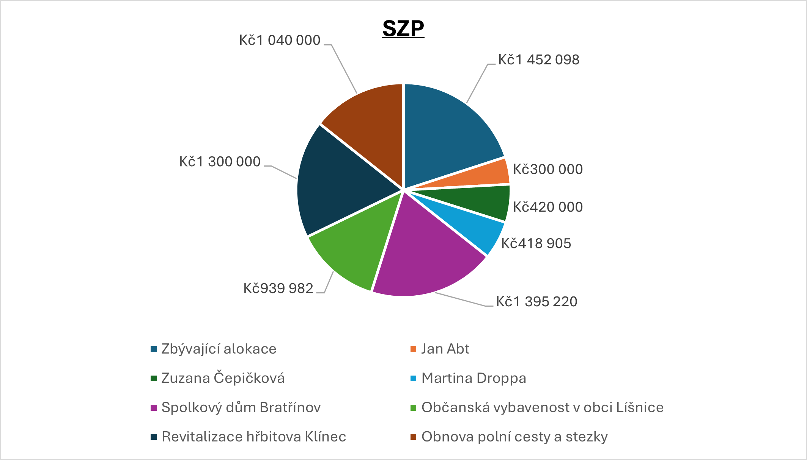
SZP
Grafické znázornění celkové alokace:

Slide 18
Ostatní
Začlenění MAS Hřebeny do NS MAS – květen 2025
Členská základna:
1) schválená žádost od pí. Gabriely Křístkové (Řitka) - říjen 2024
2) schválená žádost od p. Pazdery (Bojov) - duben 2025
Realizace nového webu MAS Hřebeny, z.s. – červenec 2025

Slide 19
SZP
Děkujeme za pozornost
MAS Hřebeny, z. s.

